Slide 1
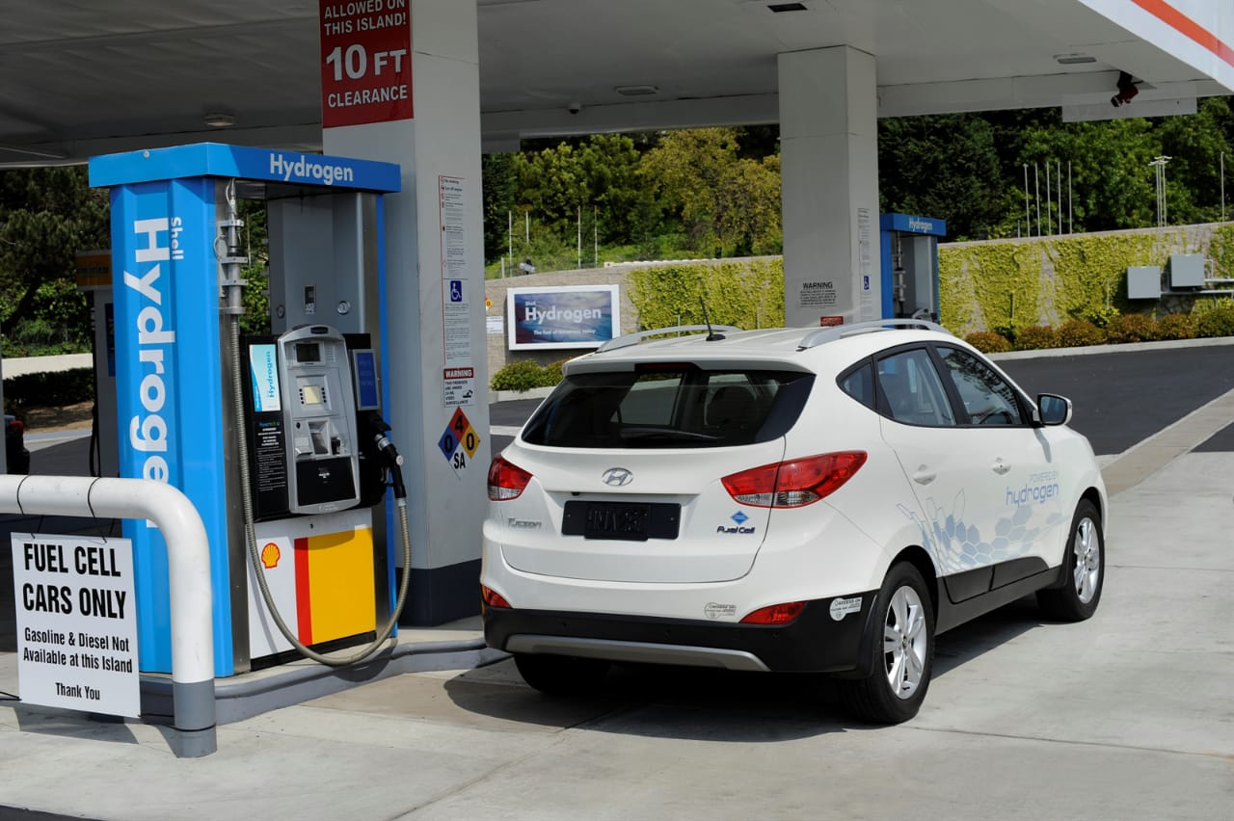
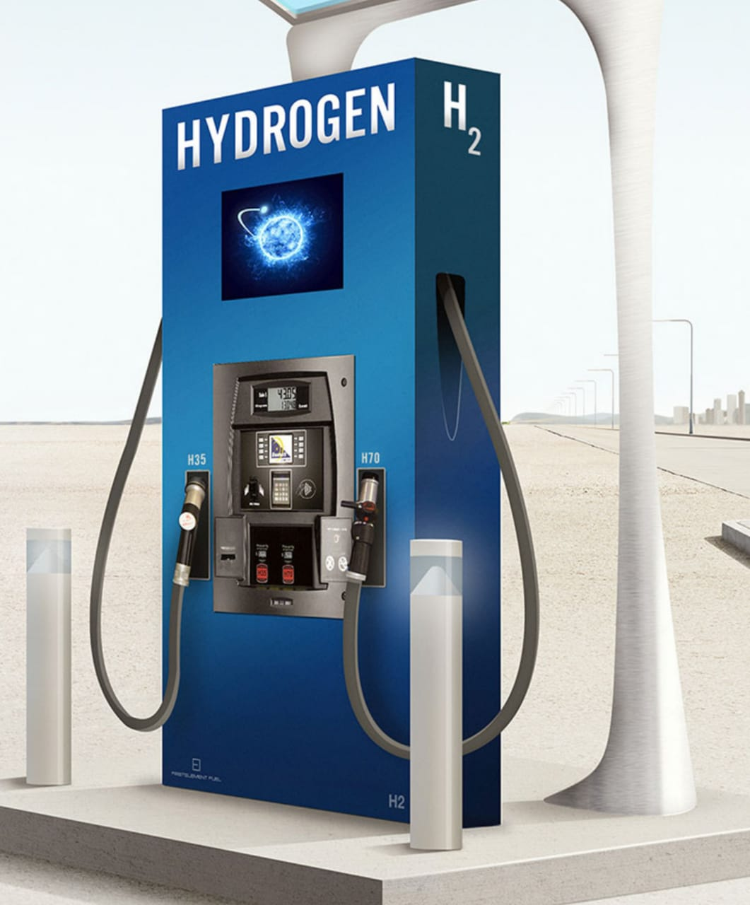
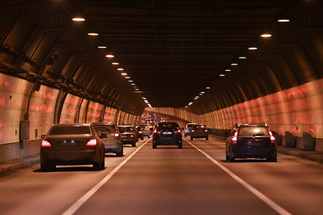
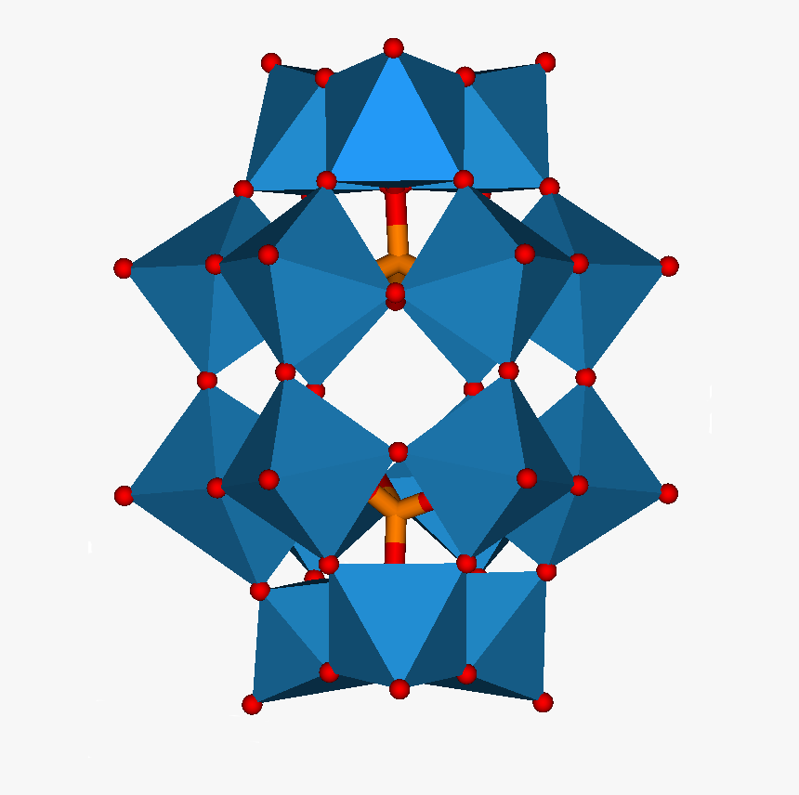
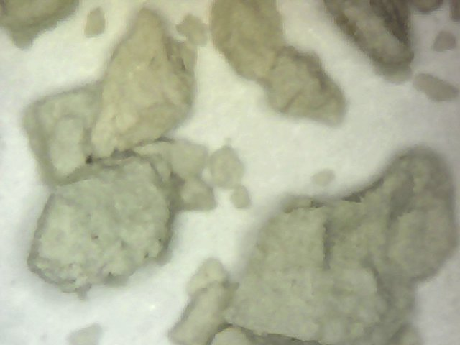
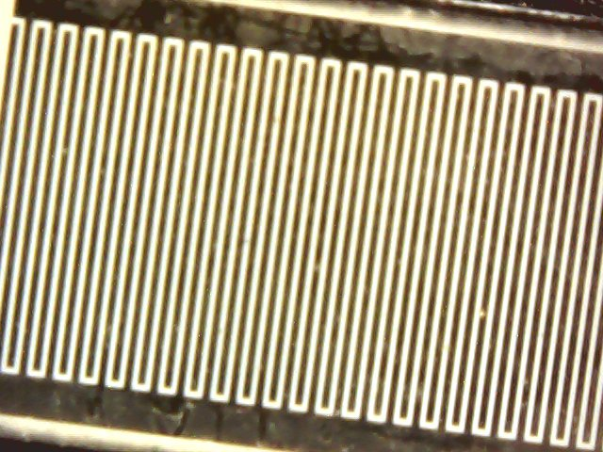
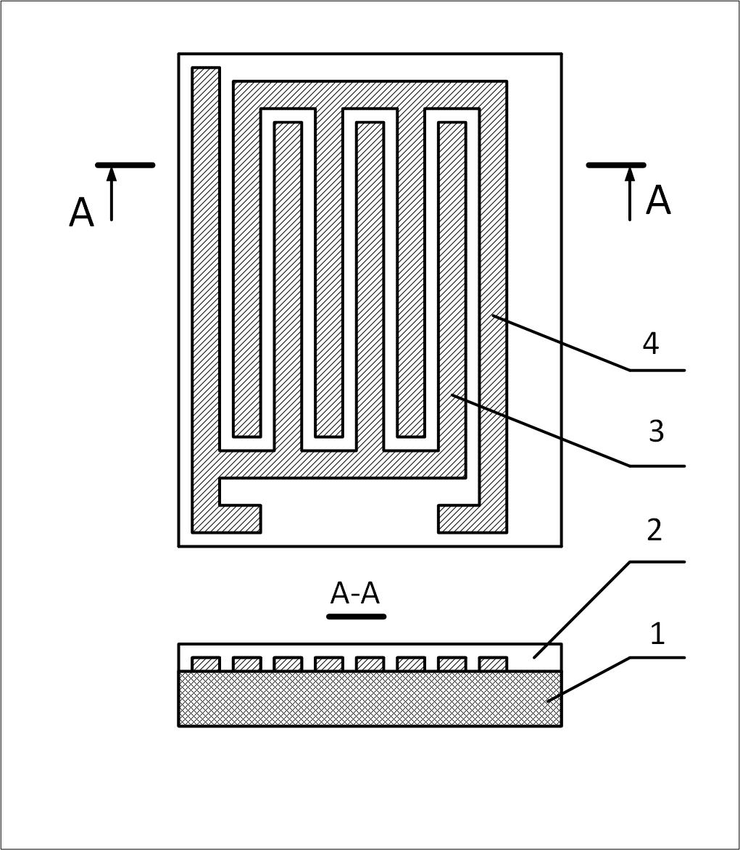
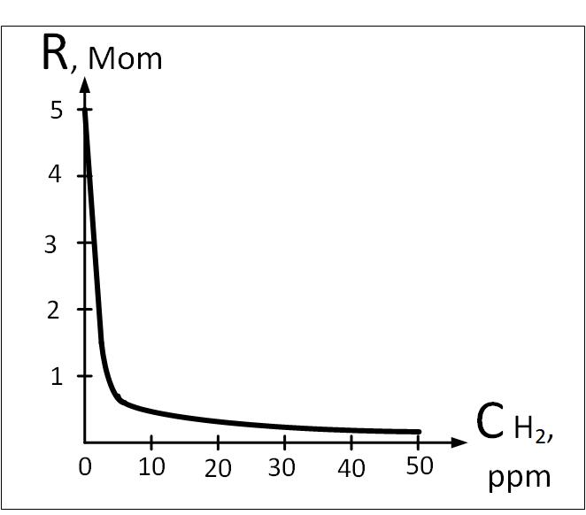
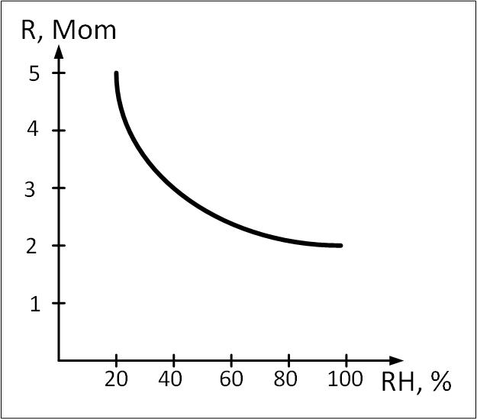
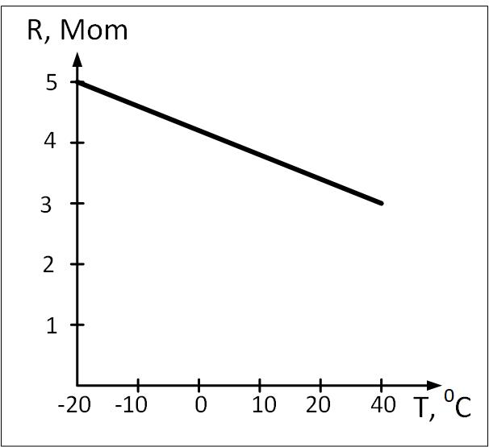
ХИМИЧЕСКИЙ ГАЗОВЫЙ СЕНСОР НА ВОДОРОД НА ОСНОВЕ ПЛЕНКИ ИЗ НАНОЦЕЛЛЮЛОЗЫ МОДИФИЦИРОВАННОЙ ФОСФОРНОВОЛЬФРАМОВОЙ ГЕТЕРОПОЛИКИСЛОТОЙ ТИПА ДОУСОНА
Радин А.С.
Научный руководитель: Феофанова М.А.
Тверской Государственный университет. Тверь
Введение:
Одним из перспективных экологически чистых энергоносителей для автотранспорта является водород. Во многих странах появились автомобили, работающие на водороде, и водородные автозаправки. Однако, несмотря на перспективность использования водорода в качестве топлива для автотранспорта, исходя из химических и физических свойств водорода, проблема контроля содержания водорода в автотранспорте становится все актуальнее. В связи с этим будут предъявляться новые, более жесткие требования к системам контроля за содержанием водорода. Основа любой системы газового контроля - газовый сенсор. От его технических параметров зависит надежность системы контроля и оповещения.
Цель работы: Разработать на основе гетерополисоединений типа Доусона газовый сенсор на водород.
Объекты исследования:
Гетерополикислоты (ГПК) относятся к классу неорганических соединений, являющихся сильными многоэлектронными окислителями, которые обладают способностью к многопротонным и многоэлектронным переходам при взаимодействии с тем или иным химическим реагентом, в ходе чего изменяется число носителей заряда и, как следствие, изменяется их проводимость.
Гетерополикислоты типа Доусона, формулы H₆[P₂W₁₈O₆₂], обладают достаточной термохимической стабильностью, высокой окислительной активностью, а также, что весьма важно для газовых сенсоров, способностью обратимо окисляться-восстанавливаться при нормальных условиях. Данный процесс сопровождается значительным и обратимым изменением заряда, согласно уравнению:
[P₂W₁₈O₆₂]⁶⁻ + 18ē [P₂W₁₈O₆₂]²⁴⁻
Этот фактор позволяет использовать данную гетерополикислоту в качестве чувствительной модифицирующей добавки в резистивных сенсорах в матрице наноцеллюлозной пленки, в частности, для идентификации газообразного водорода.
Пленка на основе наноцеллюлозы
Гетерополианион типа Доусона формулы
[P₂W₁₈O₆₂]⁶⁻
Указанная выше гетерополикислота были синтезирована путем смешивания водных растворов Na₂WO₄ и NaH₂PO₄ в стехиометрическом соотношении при температуре 100 ^{о}С и pH = 3-4, а затем выделен эфиратной экстракцией по методу Дрекселя из растворов солей. Состав полученной гетерополикислоты был подтвержден методами элементного анализа, ик-спектроскопии и термогравиметрического анализа.
Наноцеллюлозная пленка была впервые сформирована из наноцеллюзного геля, который был получен синтетическим путем методом электрополимеризации глюкозы.
Пленку с доппированным ГПК сформировали методом центрифугирования на ситалловой подложке с металлическими никелевыми гребенкообразными взаимопроникающими электродами, как показано на рисунке. Размер подложки составил 7х4 мм.
Сорбционно-импедансных сенсор с планарными гребенкообразными электродами
1 – подложка; 2 – слой сорбента; 3,4 – электроды.
В ходе проверки чувствительности изготовленного сенсора была получена следующая зависимость сопротивления сенсора от концентрации газообразного водорода. Также были сняты зависимости от влияния климатических факторов влажности и температуры. Измерения проводились при постоянном токе, чтобы снизить влияния влажности от емкостного эффекта:
Выводы:
Синтезированная ГПК типа Доусона в присутствии кислорода воздуха обратимо реагирует с газообразным водородом в ходе чего происходит изменение электрического сопротивления. С учетом изменения сопротивления в 20 раз в диапазоне от 0 до 50 ppm является очень хорошим результатом. Изменение сопротивления от влажности от влажности и температуры намного меньше, чем по измеряемым компонентам, что позволяет скомпенсировать это влияние в газоанализаторе путем цифровой обработки.
Пленка, выполненная из наноцеллюлозы, является удобной матрицей для формирования чувствительного покрытия для газового сенсора.
Полной избирательности сенсора по отношению к водороду добиться не удалось, но мешающие факторы, такие как монооксид углерода, пары бензина и дизельного топлива, не оказывают существенного влияния на изменение электрофизических параметров газового сенсора.

